Slide 1

«Урок химии в школе VR»
Команда «Адреналин»

Slide 2
Проблема
Проблемы, для которых потребовалось VR решение:
Отсутствие химического оборудования в школах;
Намеренное не соблюдение техники безопасности непослушными детьми;
Нехватка реактивов;
А также актуальной, является проблема обеспечения детей с ограниченными возможностями.

Slide 3

Актуальность
Использование VR технологий для облегчения, желания и интереса обучения школьников.

Slide 4

Цель
Создать школьную лабораторию с возможностью проведения различных опытов по технологии VR.

Slide 5

Задачи
Пронаблюдать за химическими опытами, которые планируются ввестись в приложение;
Смоделировать химические кабинет и оборудование;
Разработать приложение в Unity;
Запустить приложение на целевом устройстве VR.

Slide 6
Концепция предполагаемого решения
Воссоздание школьной лаборатории при помощи технологий VR, для полного погружения в мир химических экспериментов и опытов для безопасного их применения.

Slide 7

Аналоги
Статьи;
Научно-документальные фильмы;
Короткометражные видео ролики.

Slide 8
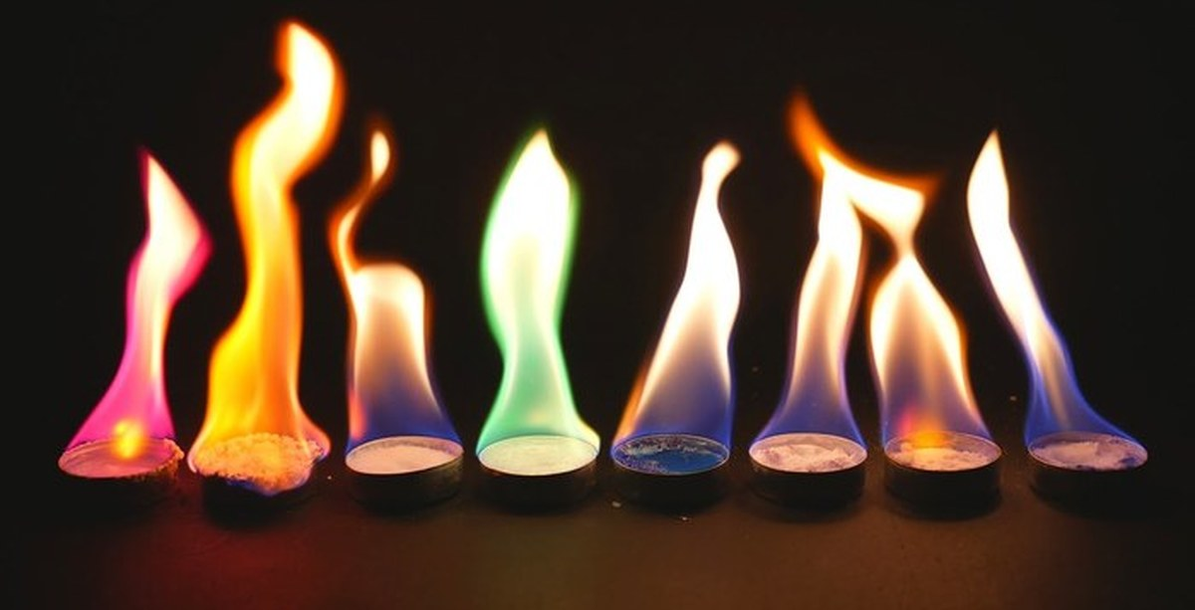
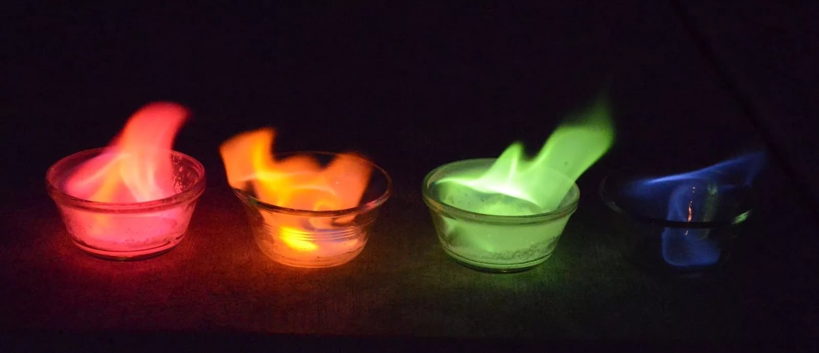
О разработке приложения и сбор информации
Просмотр обучающих видеороликов;
Изучение научно-химических статей;
Поиск дополнительной информации в интернете.

Slide 9
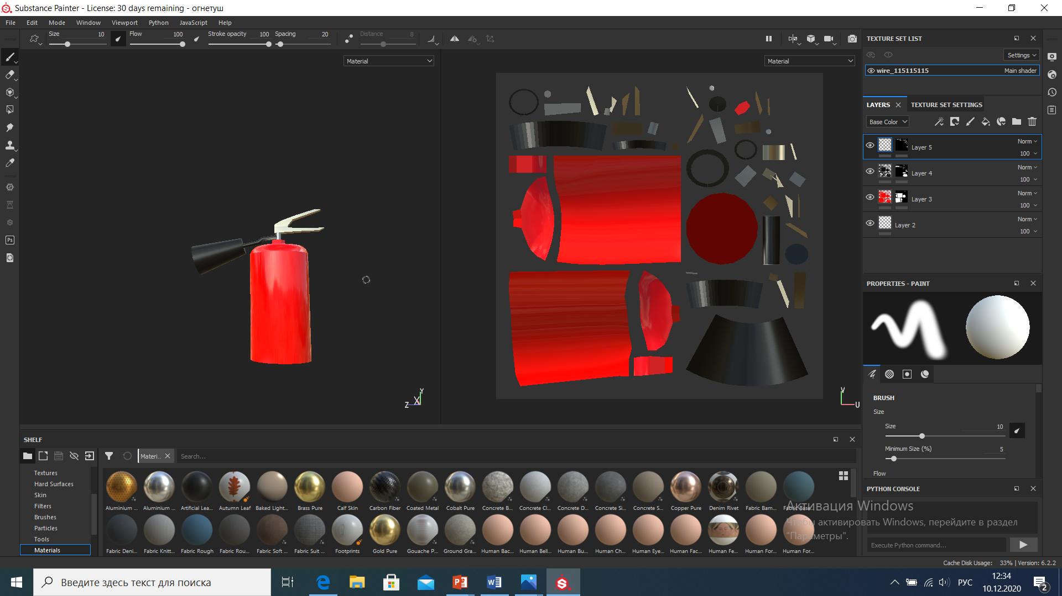
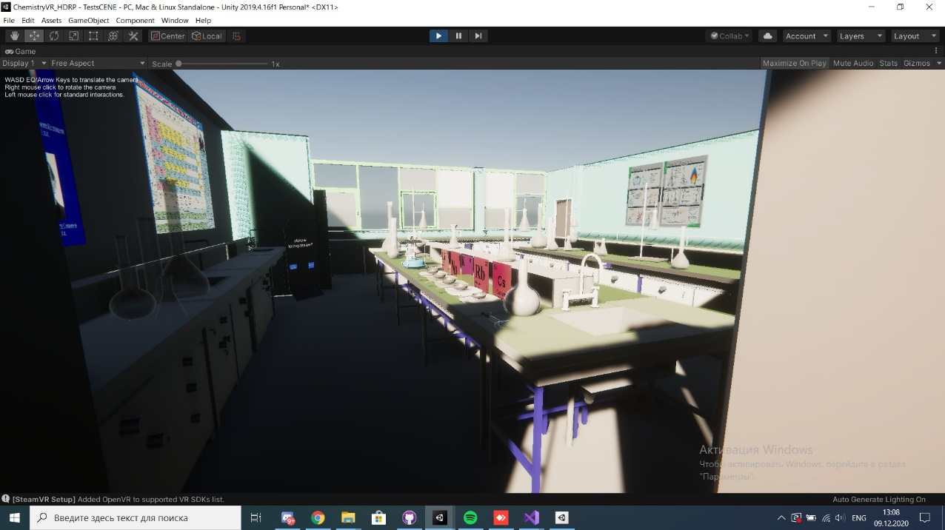
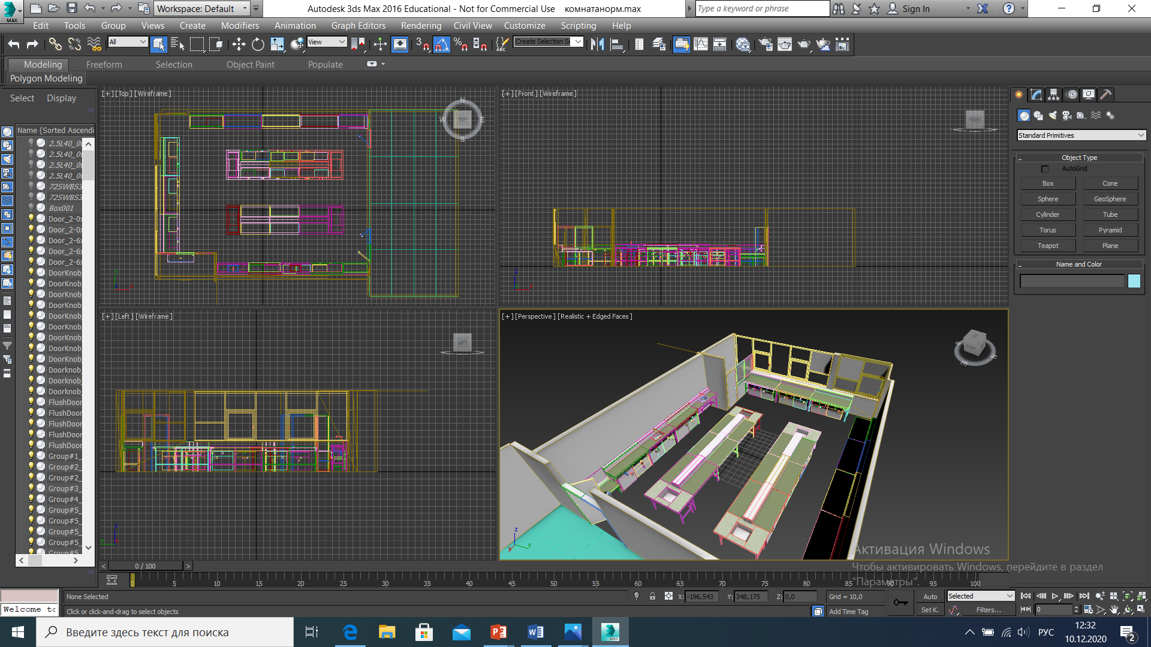
О разработке проекта

Slide 10
Перспективы проекта
Добавление дополнительных экспериментов к предмету «химия»;
Создание дополнительных классов с другими предметами, к примеру: Физика, Биология, География, История, возможно, дополнительные образовательные предметы: Музыка, Изобразительное искусство.

Slide 11
Видеоролик
Вашему вниманию сейчас будет представлен наш видеоролик!

Slide 12
В разработке проекта участвовали:
Емельянов Сергей – Основной создатель приложения в Unity;
Адамов Арсений – Создание моделей для проекта, и работа с видеороликом;
Романова Алёна – Создание моделей, презентации и работа с текстом.
Капитан команды «Адреналин» Саранцев Валерий- Участвовал в создании приложения в Unity, помогал со сбором информации. Поддерживал моральный настрой команды и просто креативный гений;

Slide 13


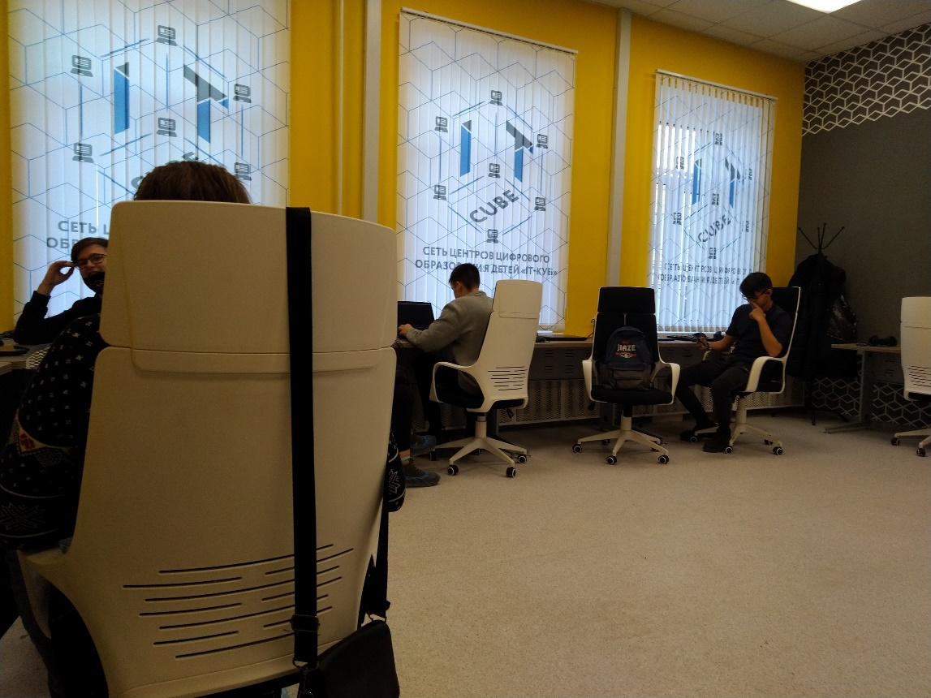
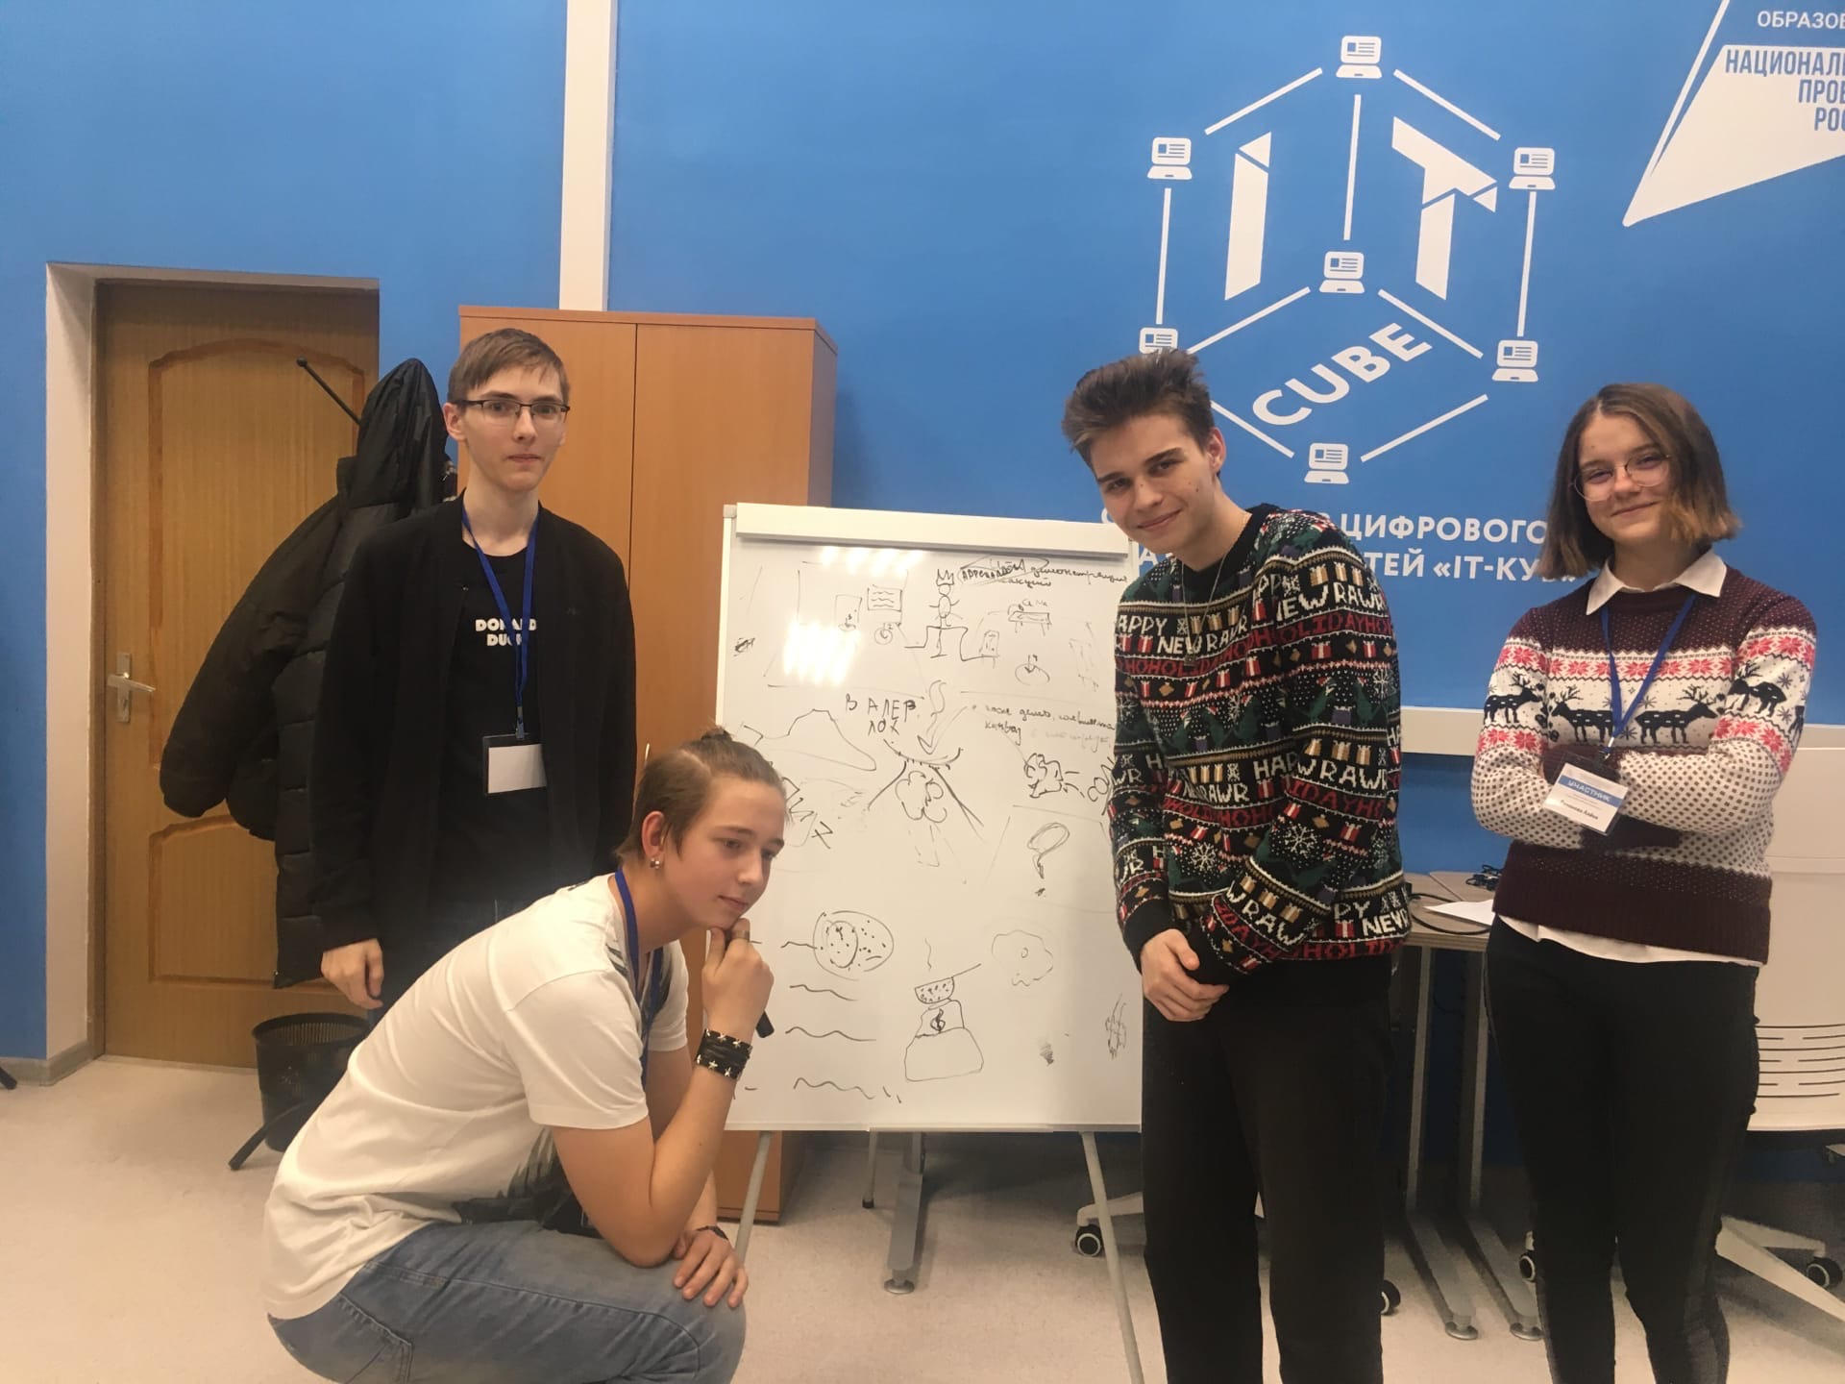
Спасибо за внимание!

